Slide 1
LINK Ringerike
5. juni 2012
Stamvegutvalget

Slide 2
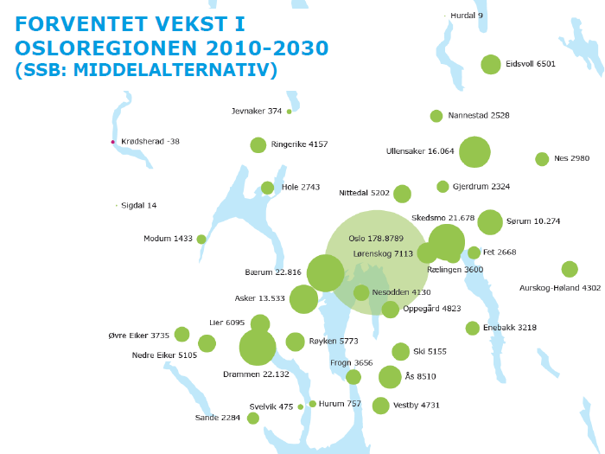
Ringerike og Jevnaker kan håndtere betydelig større vekst – og ønsker det

Slide 3
Vår regions utfordring
I pågående arbeid setter kommunene seg et mål om å øke fra 41 000 til ca. 60 000 innbygger innen 2030.
Regionen vil da måtte ha en årlig befolkningsvekst på 7 -800 personer i snitt, eller 2,5 – 3 prosent
Befolkningsvekst 1990 – 2011: 3 850 innbyggere
Vekst fra 2010 – 2011
Ringerike: 0,49%
Hole: 2,74%
Jevnaker: 1,45

Slide 4
Hovedfokus på fem hovedfelter
Ringerike utvikling jobber nå med fem hovedfelter:
Omdømme – kommunikasjonsstrategi
LINK Ringerike – Samferdselssatsingen i regionen
Vekststrategi – befolkning og fortetting
Regional næringsstrategi
Kunnskapspark Ringerike
Målet er å sikre en helhetlig og langsiktig arbeidsform

Slide 5
Hva må til for å nå målene?
Kommunikasjons-strategi 2011 - 2014
Regionen må være synlig og ha et omdømme på nivå med Drammen i dag
De store infrastrukturutfordringene må løses så raskt som mulig
E16
Rv35
Ringerikspakken
Ringeriksbanen
Kommunene må være offensive samarbeidspartnere for næringsutviklere
Ledende på tilrettelegging og saksbehandling
Tett og godt samarbeid med Vegvesen, Fylke og Fylkesmann
Det må arbeides med tilretteleggingen av bo- og næringsarealer på en helt annet måte enn nå
”LINK RINGERIKE”
RINGERIKSREGIONEN
2030

Slide 6
Mandat – LINK Ringerike
En rekke prosjekter av avgjørende betydning for regionen som nå er under utvikling
Prosjektets mandat:
En felles prioritering av samferdselsutfordringene kommunene imellom som fundament for arbeidet.
Tydeliggjøre og synliggjøre regionens behov innen samferdsel – gjennom offensiv og positiv kommunikasjon. Ringeriksregionen må i større grad prege debatten om viktige samferdselsgrep på Østlandet. Fokus rettes mot regionens betydning for utviklingen i det sentrale østlandsområdet – Hvorfor Ringeriksregionen er viktig for Norge.
Koordinere aktørene som arbeider med påvirkning, sørge for forankring og felles strategi.
Utarbeide langsiktig strategi for arbeidet med samferdselsutviklingen i regionen, Behandlet i Rådet for Ringeriksregionen i februar 2012.)

Slide 7
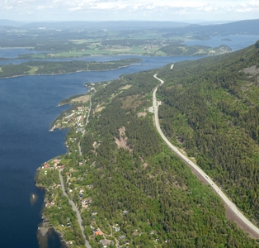
Prioriteringer
Raskest mulig ferdigstillelse av E 16 fra Sandvika til Hønefoss – om mulig forsering av tidsplan og alternative finansieringsformer
Få på plass nødvendig finansiering av Rv35 Jevnaker
Posisjonere Ringeriksbanen som et pilotprosjekt for alternativ finansiering og arbeidsform
Ringerikspakken – betydelig tempo-økning i planarbeidet

Slide 8
LINK-prosjektets oppgave
Etablere en påvirkningsstrategi basert på regionens prioriteringer
Etablere en overordnet aktivitetsplan for perioden fram til desember 2013
Kommunikasjon
Lobby
Lokaldemokrati
Regionalt næringsliv
En vurdering av ressursbehov for gjennomføring
Strategi og aktivitetsplan behandlet i strategigruppa medio februar

Slide 9
Arbeidsform
Strategigruppe etablert – to møter gjennomført
Tre kommuner, Statens vegvesen, Buskerud Fylkeskommune, Ringerike Næringsforum m.fl.
Samferdsels- og fortettingsanalyse gjennomført
Arbeidsgruppe i gang
Matz Sandman, Lennart Hovland, Roar Hammerstad, Lars Olsen, Terje Dahlen og Jan Erik Gjerdbakken
Ferdig strategi medio februar – beslutning før fremleggelse av NTP-forslag 29. februar i strategigruppa

Slide 10
Vårt budskap:
E16 og Rv35 er lengst i planleggingen – og det er maktpåliggende for regionen å unngå forsinkelser i plan- og gjennomføringsprosessen.
KVU/KS1 for Ringeriksbanen må ikke forsinke videre framdrift på E16
Ringeriksbanen vil uansett valg av strategi være et svært godt prosjekt som er velegnet for alternativ finansieringsmodell
Både E16 og Ringeriksbanen er viktige for landet – ikke bare for Ringeriksregionen

Slide 11
